Slide 1
Двуколёсная квест-экскурсия
ГБОУ лицей №150 ученица 9«Б»
Автор: Лойконен Любовь
Руководитель : Выборенко Анастасия Михайловна

Slide 2
Цели и задачи
Цель экскурсии: создание экскурсии для активных и любознательных людей возрорста 12 + , прохождение которой осуществляется без экскурсовода , а с применением новых информационных технологий.
Задачи :
1.Выбрать район проведения экскурсии
2.Изучить информацию о старинных и интересных местах этого района
3.Составить интересные вопросы и задания
4. Подготовить интересный и увлекательный рассказ о каждом местечке
5.Создать телеграм бот

Slide 3
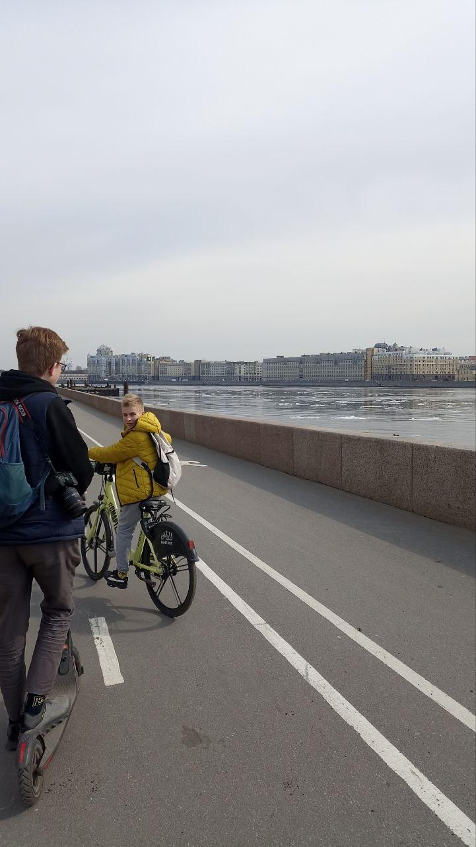
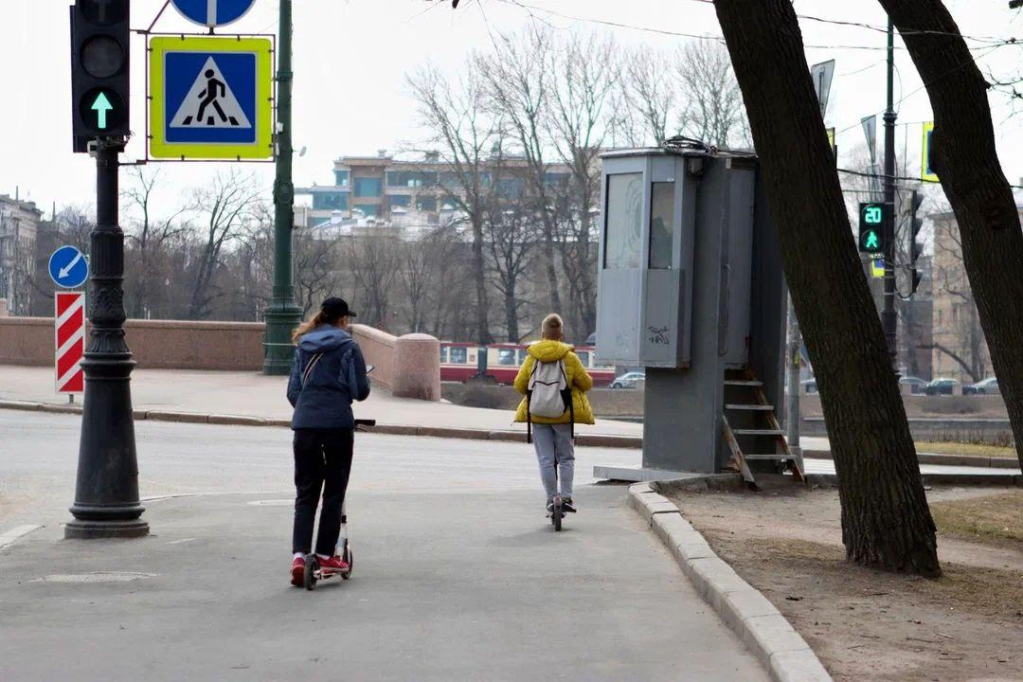
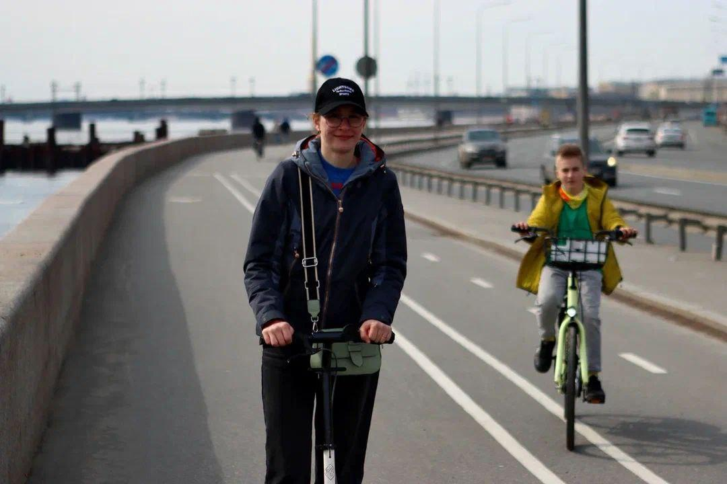


Зарождение идеи

Slide 4
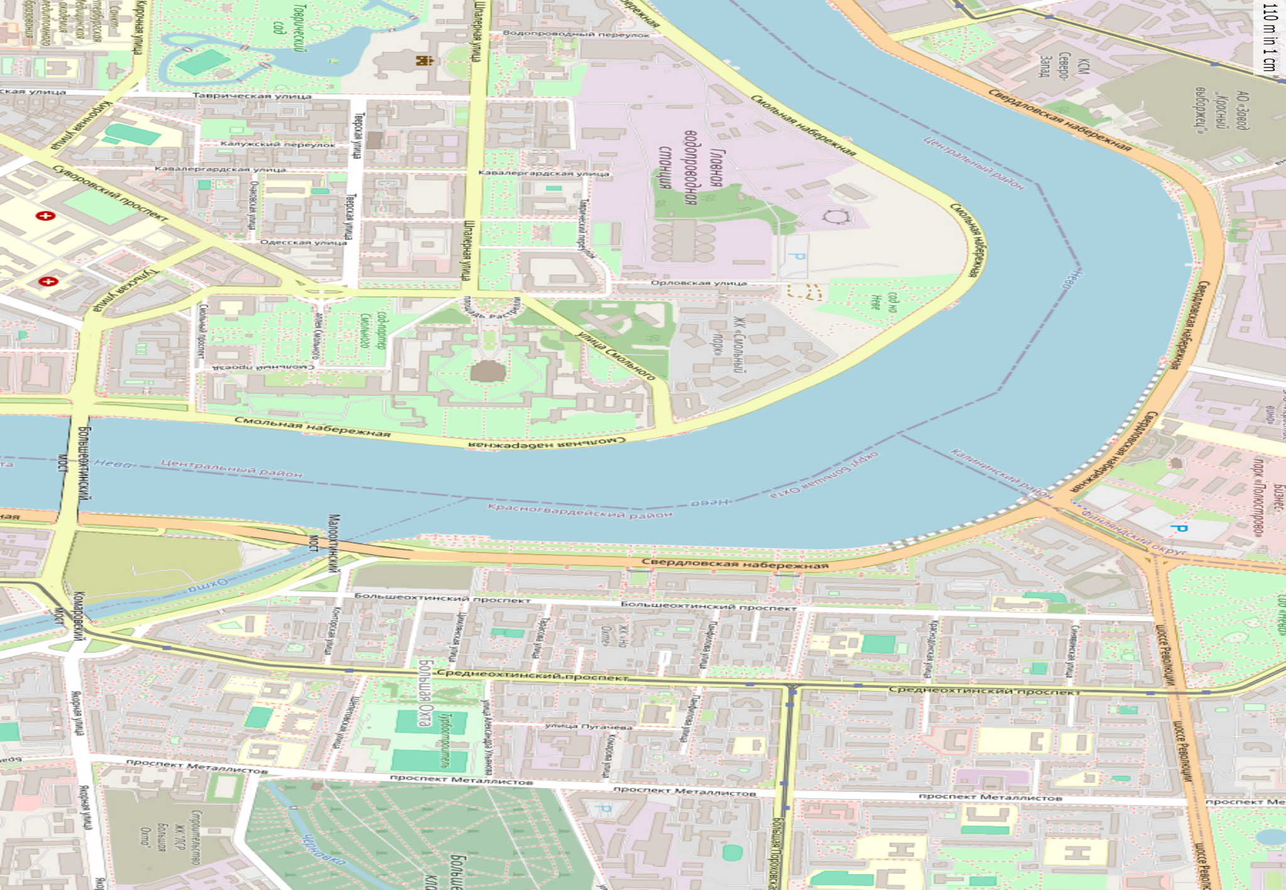
Маршрут
Дача Кушелева-Безбородко
Охтинский мыс

Slide 5
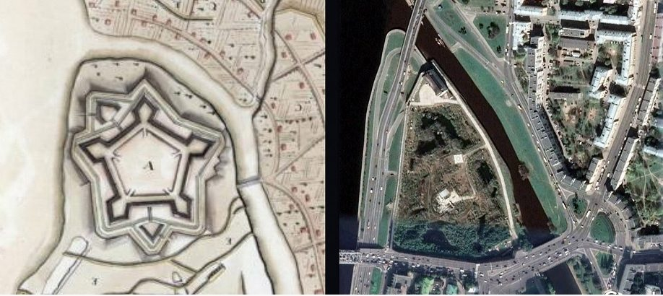
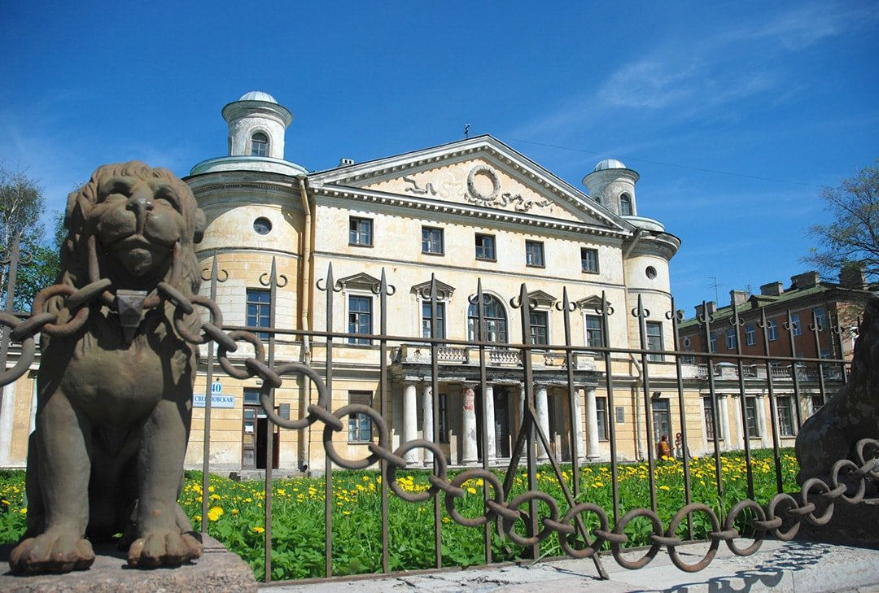
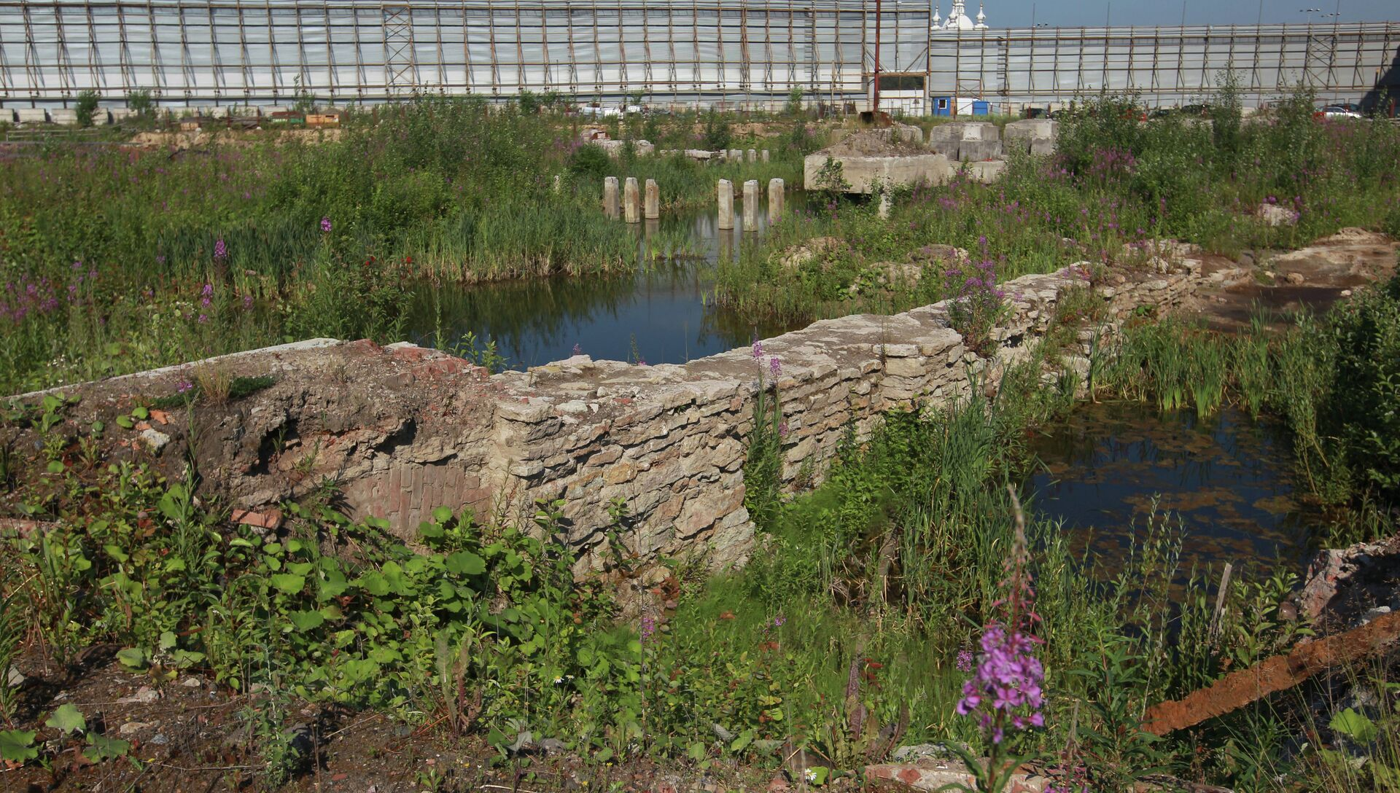
Охтинский мыс и дача Кушелева-Безбородко
Дача Кушелева-Безбородко
мммм
Охтинский мыс

Slide 6
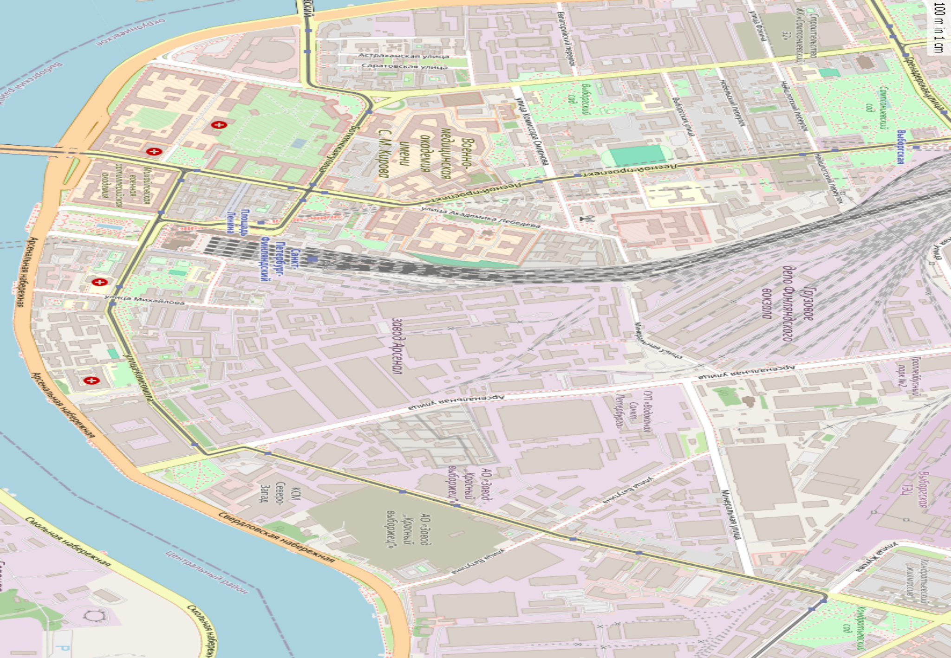
Сампсоньевский собор
Госпитальная слобода
Завод Арсенал

Slide 7
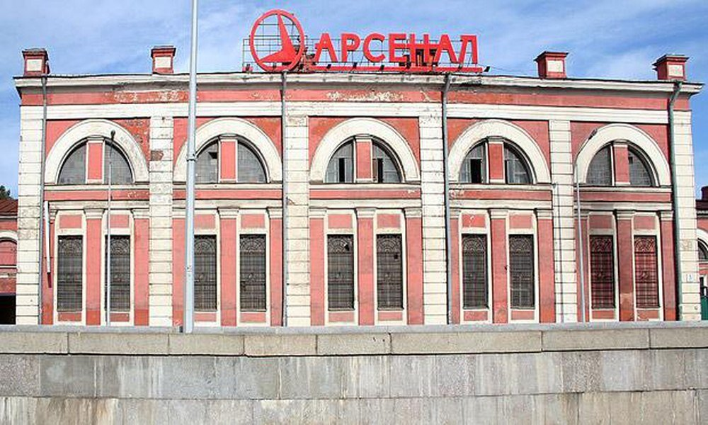
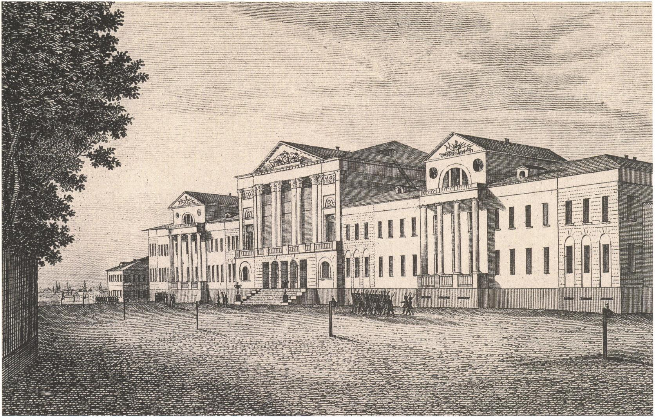
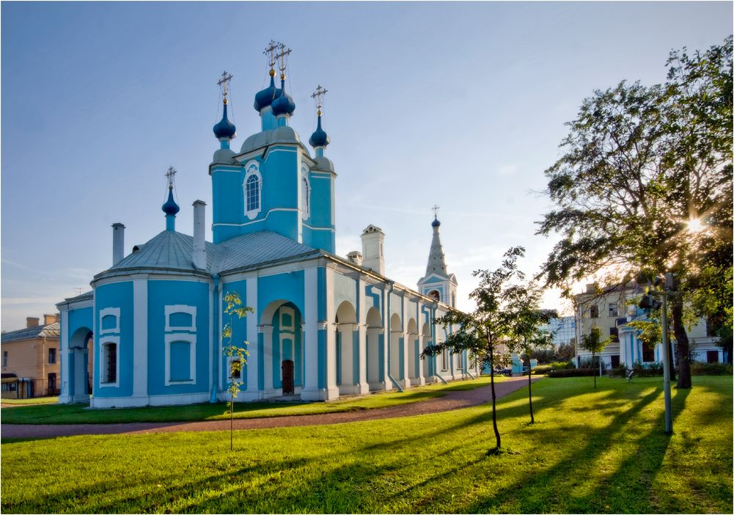
м
завод Арсенал
Сапмсониевский собор
Госпитальная слобода

Slide 8

Краткие данные об экскурсии
Продолжительность экскурсии: ориентировочно 1,5 ч-2 ч.
Длинна маршрута : 7 км.
Вид экскурсии: пешеходная, двухколесная или с использованием других средств личной мобильности .

Slide 9

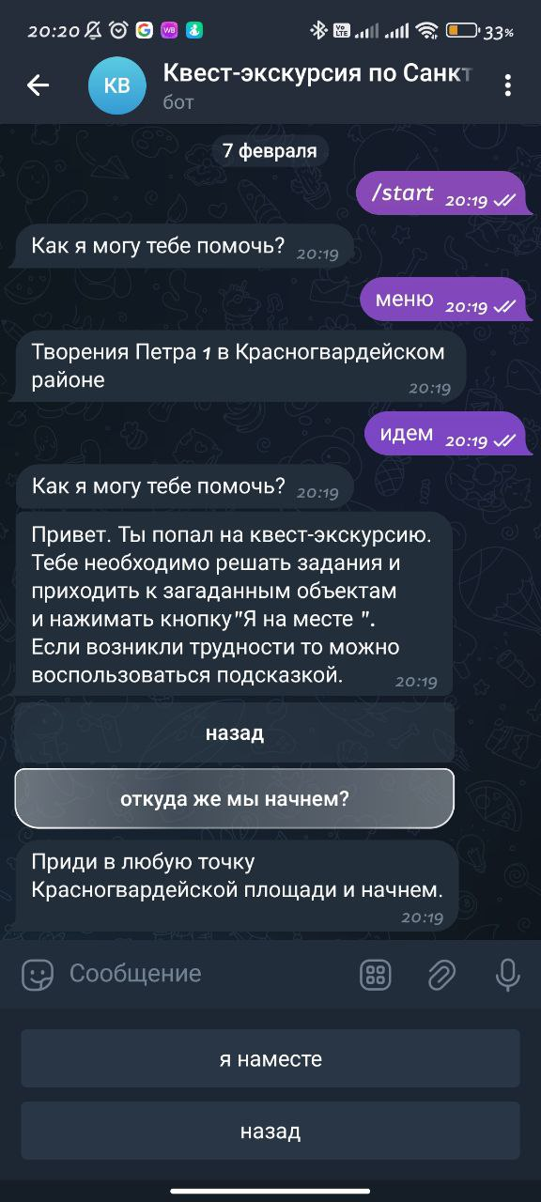
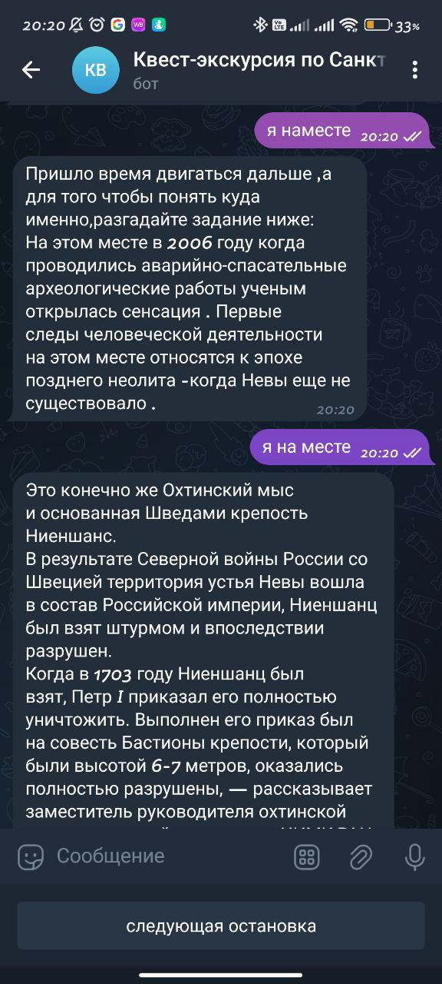

Телеграм Бот
Оригинальность: Возможность пройти экскурсию с помощью телеграм бота https://t.me/ThroughtheeyesofPeter_bot .

Slide 10
Список литературы:
Интернет источники
1.История охтинского мыса
✓Уникальное место в Санкт-Петербурге: история Охтинского мыса и крепости Ниеншанц - Рамблер/путешествия (rambler.ru)
✓Охтинский мыс. Официальный сайт (xn--h1aadcmcf0aec6azf.xn--p1ai)
2. История Дачи Кушелева-Безбородко
✓Дача Кушелева-Безбородко в Петербурге: история и интересные факты — Вечерний Питер. Новости Петербурга. Новости Спб. Новости Санкт-Петербурга (vecherka.spb.ru)
✓Усадьба Кушелева-Безбородко в Полюстрово. Знаменитые 29 львов на набережной Невы. | Прогулки по Санкт-Петербургу | Дзен (dzen.ru)3.История завода Арсенал
Арсенал и арсенальцы: что делают за стенами знаменитого производства (livejournal.com)
4.История Военно-медицинской академии
Историческая справка - Военно-медицинская Академия имени С. М. Кирова (vmeda.org)
5.История Самсоньевского собора
Сампсониевский собор (peterburg.guide)
6.Часть информации по всем объектам из :
Википедия — свободная энциклопедия (wikipedia.org)

Slide 11
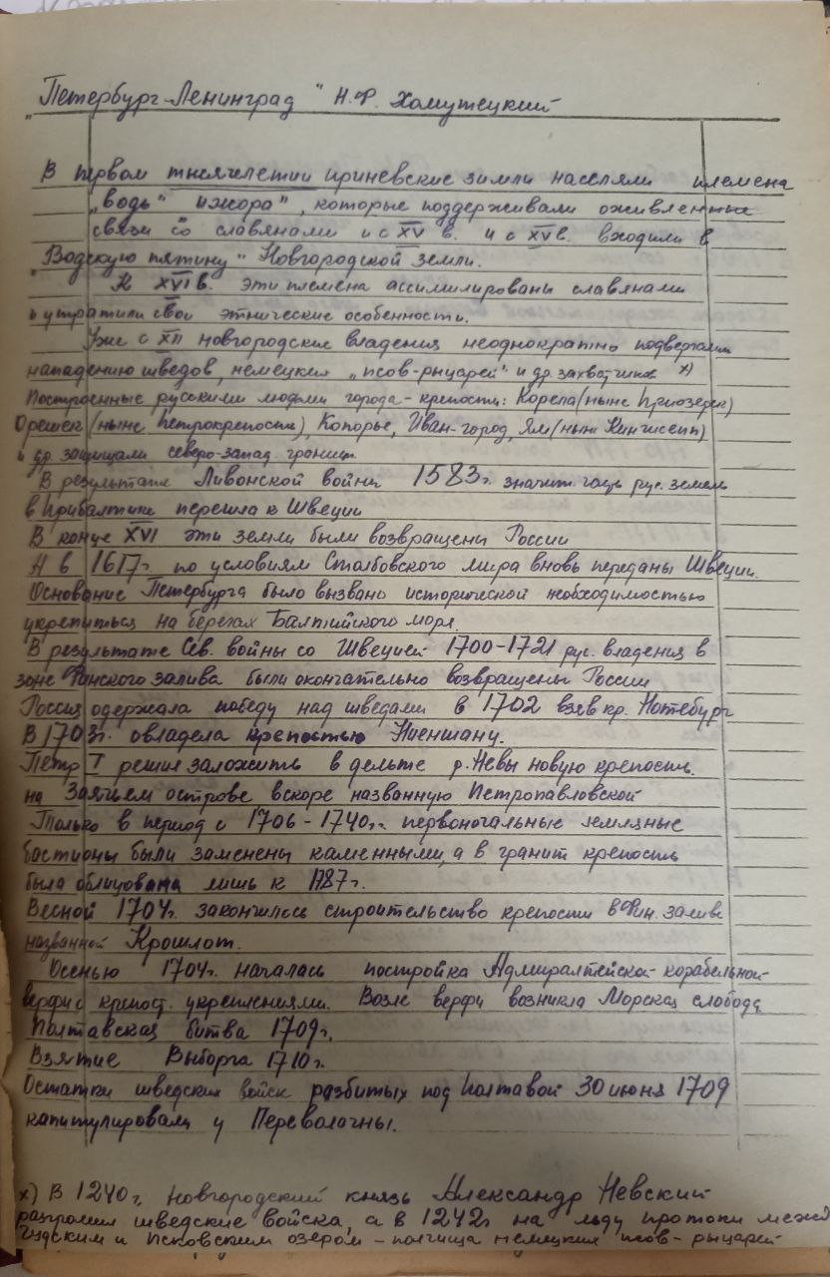
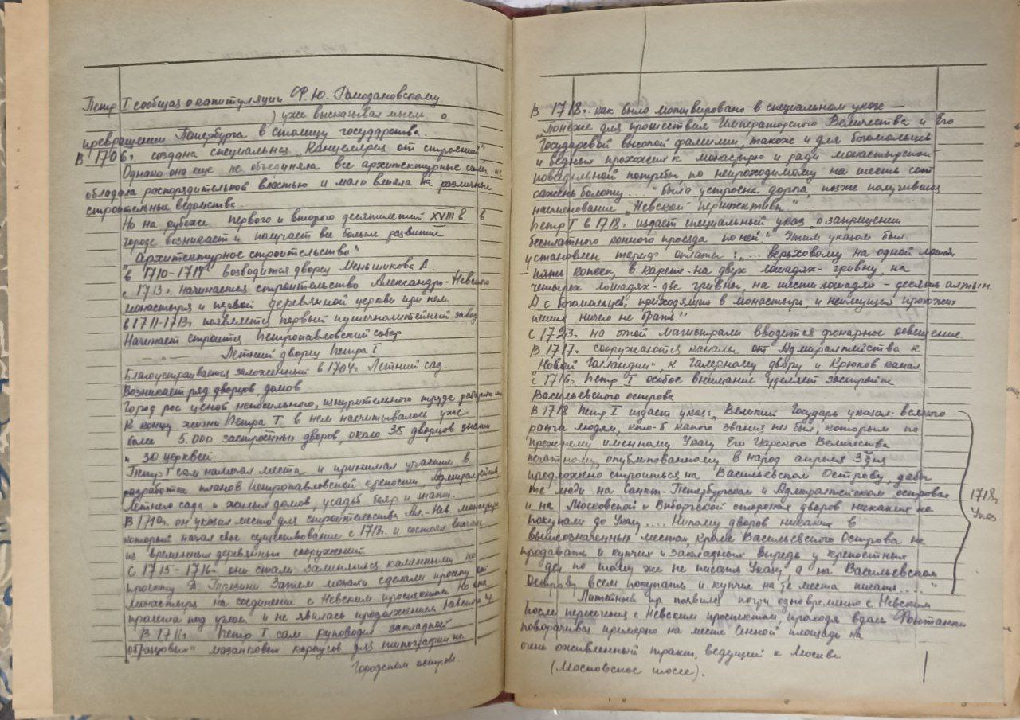
Личный архив

Slide 12
Спасибо за внимание !

